Slide 1
Министерство образования РМ
Портфолио
Елисеевой Олеси Рушановны учителя английского языка
МОУ «Средняя общеобразовательная школа с углубленным изучением отдельных предметов № 24» г.о.Саранск
Дата рождения: 14.10.1988
Профессиональное образование: учитель английского и немецкого языков, МГПИ им. Е. М. Евсевьева № диплома ВСА № 1016315,
Дата выдачи 25.06.2010, регистрационный номер 1910
Стаж педагогической работы (по специальности): 14 лет
Общий трудовой стаж: 14 лет
Наличие квалификационной категории: первая
Дата последней аттестации: 19.05.2021

Slide 2

http://eliseeva24.tilda.ws

Slide 3
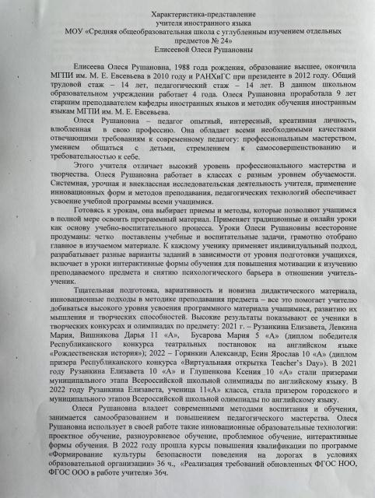
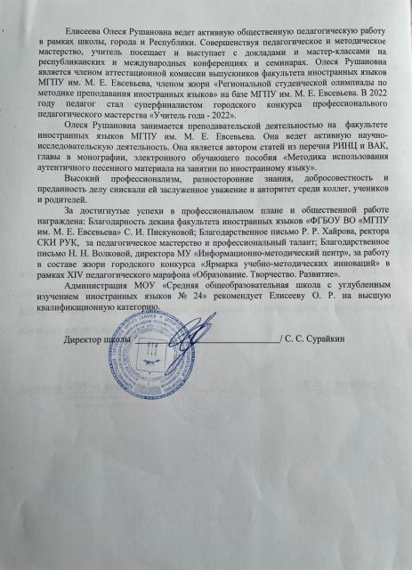
Характеристика - представление

Slide 4
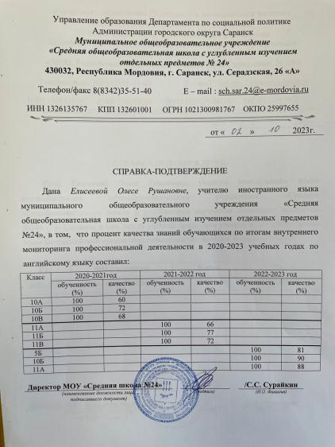
1. Качество знаний по итогам внутреннего мониторинга учебных достижений обучающихся за межаттестационный период

Slide 5
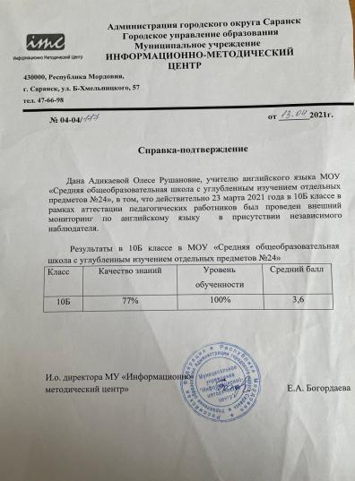
2. Качество знаний по итогам внешнего мониторинга учебных достижений обучающихся за межаттестационный период
Качество знаний 60 % и выше - 6 баллов

Slide 6
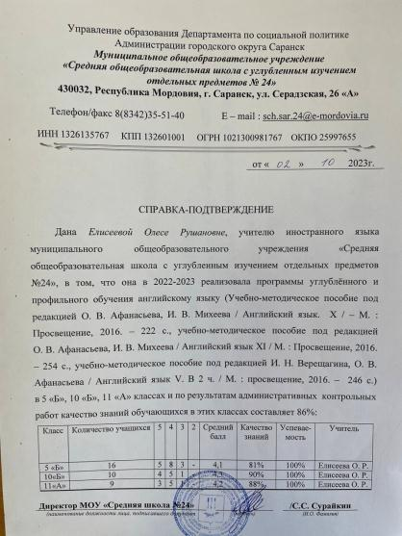
3. Реализация: программ углубленного изучения предмета; профильного обучения
Качество знаний учащихся от 60 % до 80 % (по результатам административной контрольной работы в профильных классах) - 4 балла

Slide 7
4. Участия в инновационной (экспериментальной) деятельности

Slide 8


5. Участия обучающихся во Всероссийской предметной олимпиаде

Slide 9
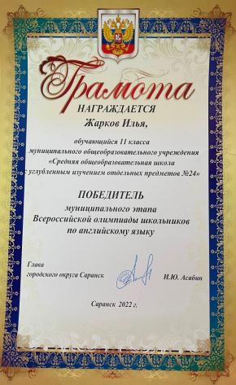
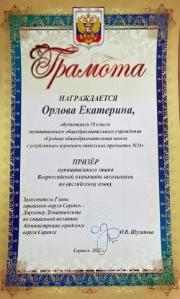
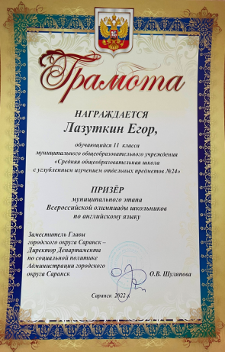
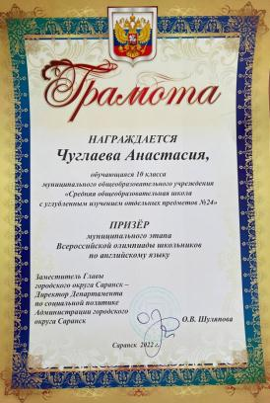
5. Участия обучающихся во Всероссийской предметной олимпиаде

Slide 10
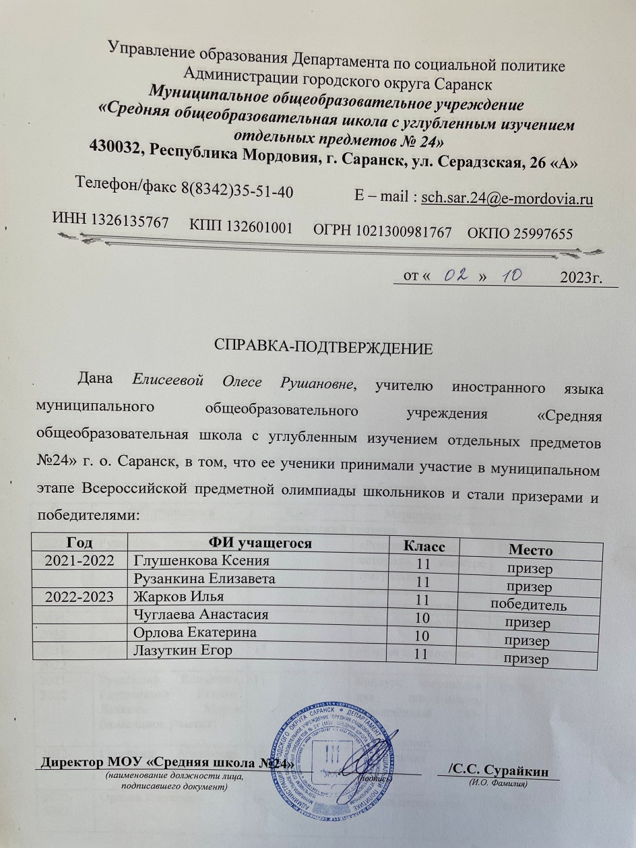
5. Участия обучающихся во Всероссийской предметной олимпиаде
Муниципальный уровень - 10 баллов

Slide 11
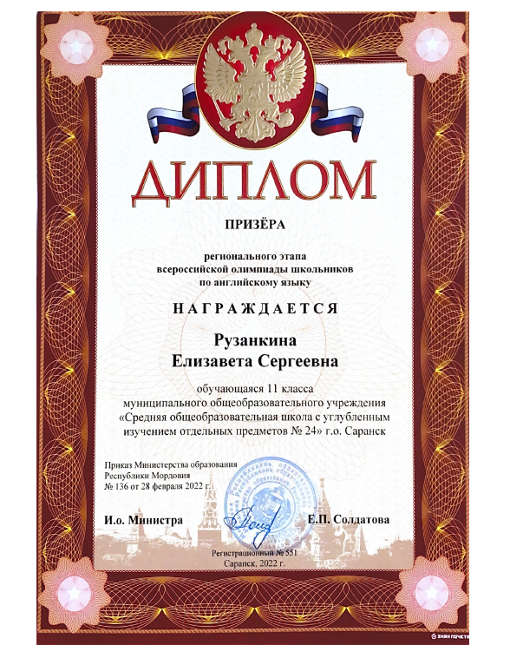
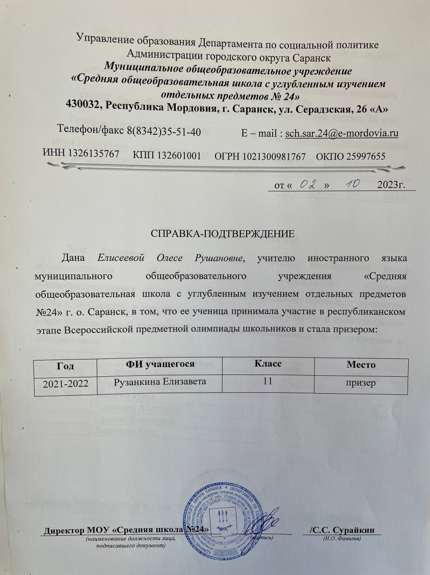
5. Участия обучающихся во Всероссийской предметной олимпиаде
Республиканский уровень – 8 баллов

Slide 12



6. Позитивные результаты внеурочной деятельности обучающихся по учебным предмета

Slide 13


6. Позитивные результаты внеурочной деятельности обучающихся по учебным предмета

Slide 14
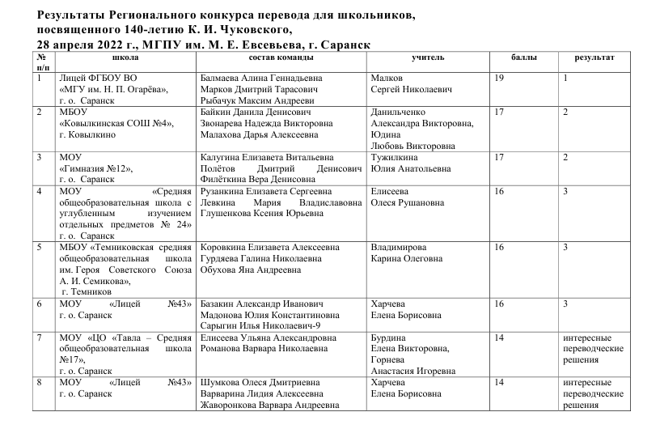

6. Позитивные результаты внеурочной деятельности обучающихся по учебным предмета
Республиканский уровень - 5 баллов

Slide 15

6. Позитивные результаты внеурочной деятельности обучающихся по учебным предмета
Всероссийский уровень - 5 баллов

Slide 16
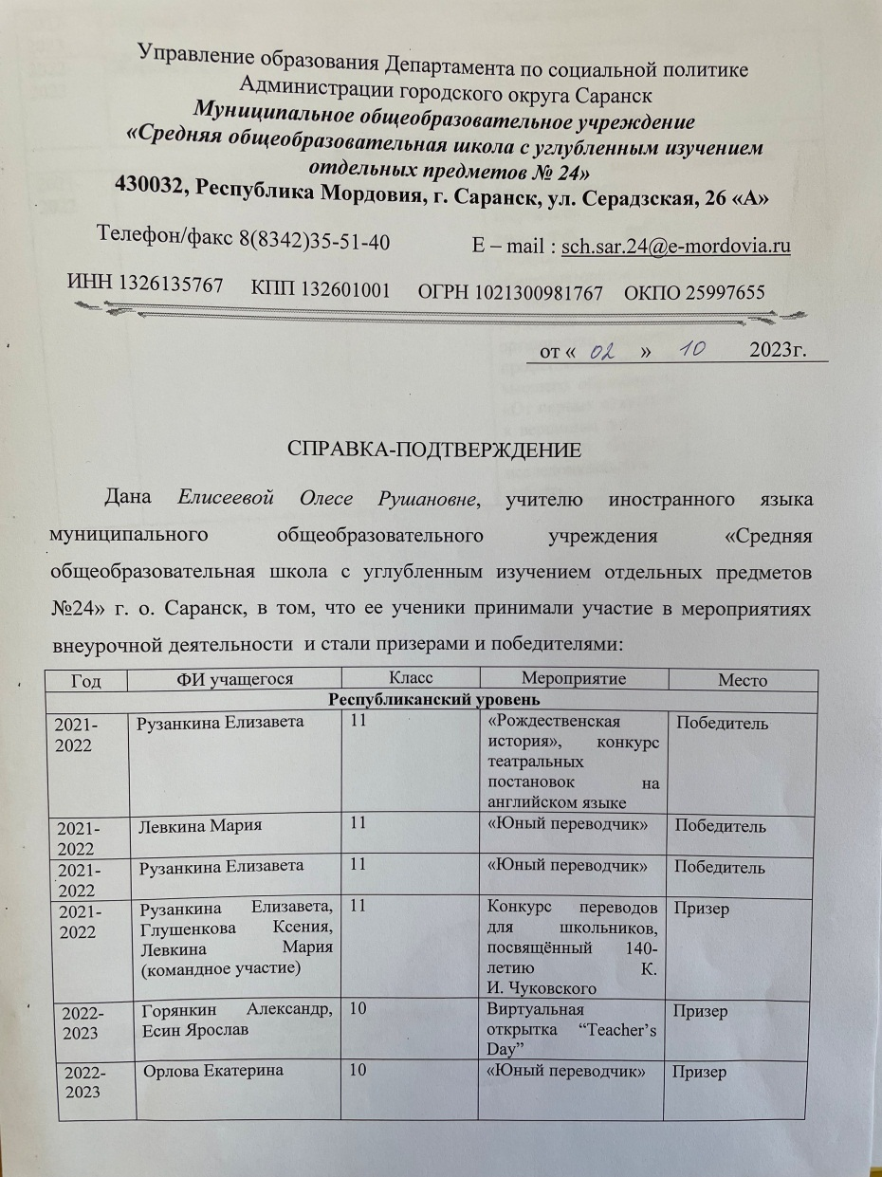
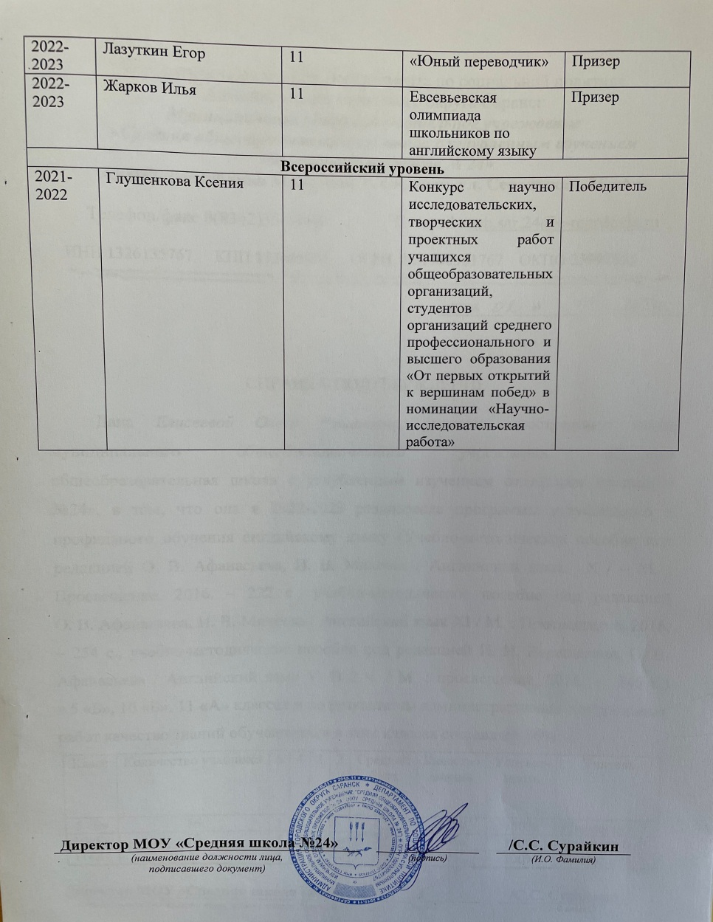
6. Позитивные результаты внеурочной деятельности обучающихся по учебным предмета

Slide 17

7. Наличие публикаций, включая интернет-публикации

Slide 18
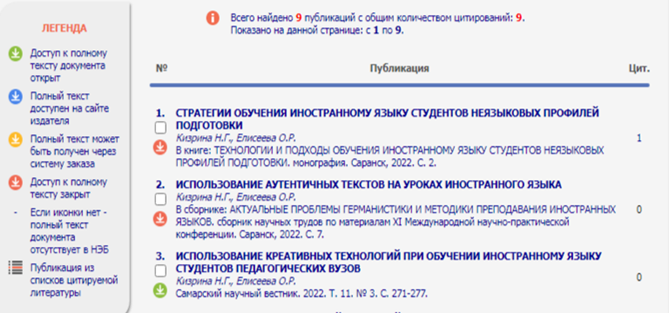
7. Наличие публикаций, включая интернет-публикации
Всероссийский уровень - 6 баллов
Международный уровень - 6 баллов

Slide 19
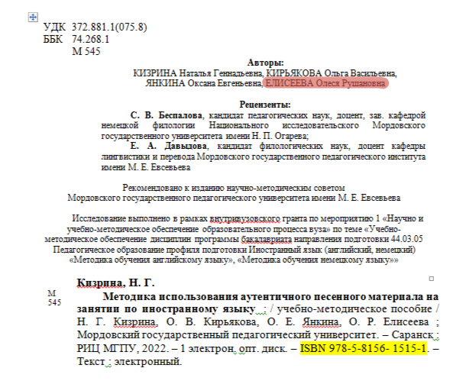
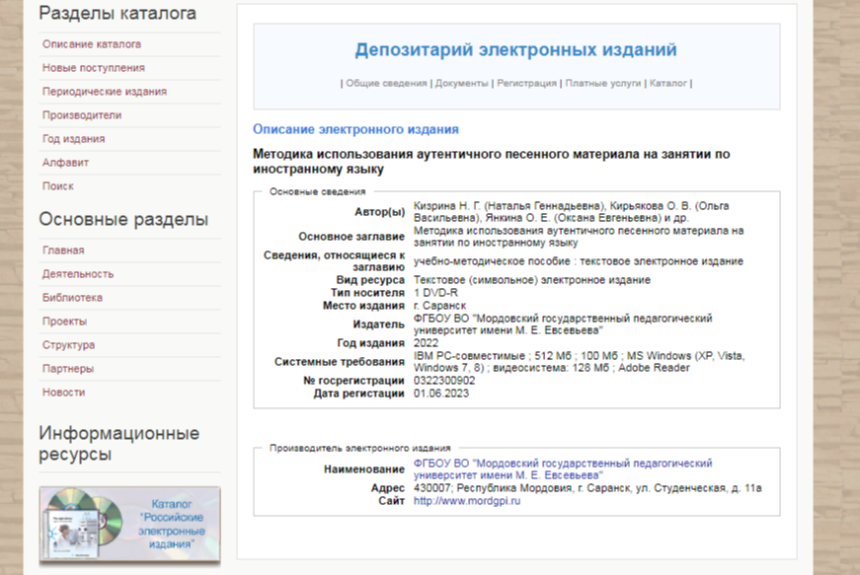
8. Наличие авторских программ , методических пособий
Российский уровень- 5 баллов

Slide 20

9. Выступления на научно-практических конференциях, педагогических чтениях, семинарах, секциях, методических объединениях
Уровень ОО – 2 балла

Slide 21

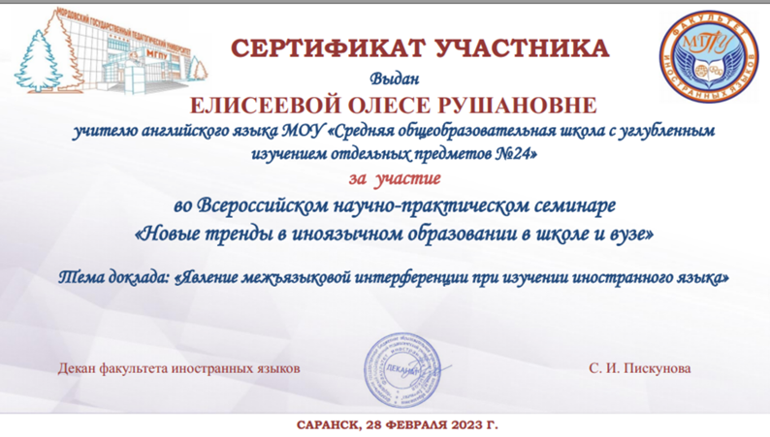

9. Выступления на научно-практических конференциях, педагогических чтениях, семинарах, секциях, методических объединениях
Российский уровень – 6 баллов

Slide 22

9. Выступления на научно-практических конференциях, педагогических чтениях, семинарах, секциях, методических объединениях
Республиканский уровень – 4 балла

Slide 23

9. Выступления на научно-практических конференциях, педагогических чтениях, семинарах, секциях, методических объединениях
Международный уровень – 6 баллов

Slide 24

10. Проведение открытых уроков, мастер-классов, мероприятий
Республиканский уровень – 5 баллов

Slide 25
11. Наставничество

Slide 26
12. Экспертная деятельность

Slide 27
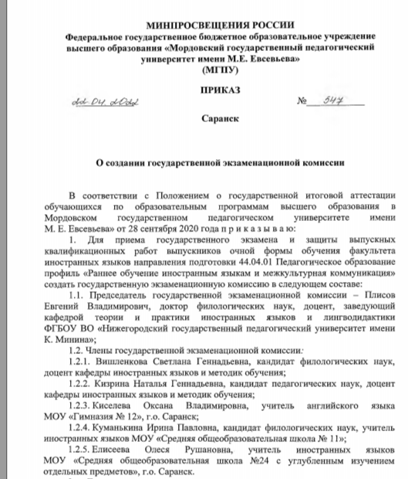
13. Общественно-педагогическая активность педагога: участие в экспертных комиссиях, апелляционных комиссиях, предметных комиссиях по проверке ОГЭ и ЕГЭ, в жюри конкурсов, депутатская деятельность и т.д.
Уровень образовательной организации – 2 балла

Slide 28
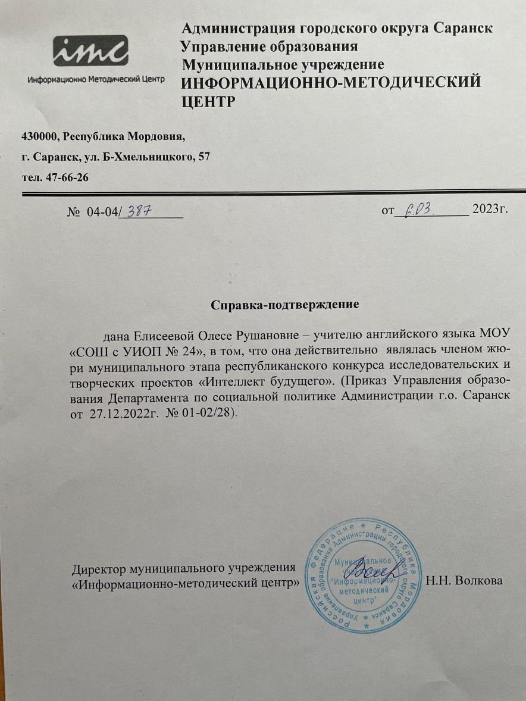
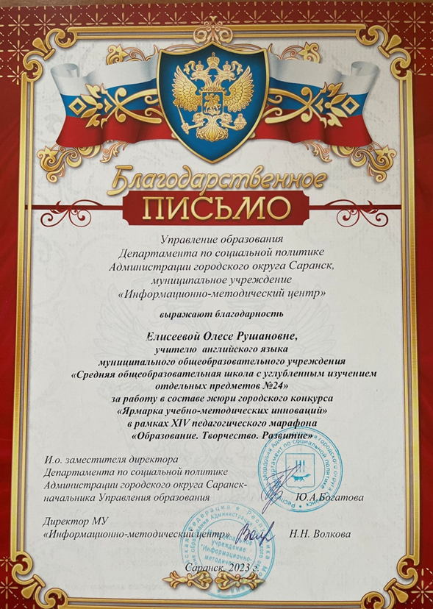
13. Общественно-педагогическая активность педагога: участие в экспертных комиссиях, апелляционных комиссиях, предметных комиссиях по проверке ОГЭ и ЕГЭ, в жюри конкурсов, депутатская деятельность и т.д.
Муниципальный уровень – 4 балла

Slide 29
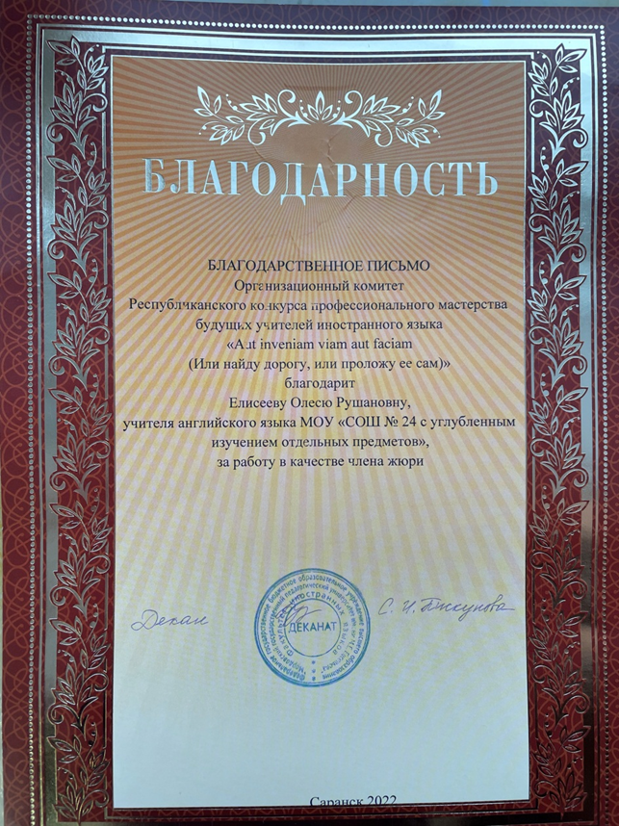
13. Общественно-педагогическая активность педагога: участие в работе педагогических сообществ, комиссий, жюри конкурсов
Республиканский уровень – 5 баллов

Slide 30

14. Участие педагога в профессиональных конкурсах
Муниципальный уровень – 5 баллов

Slide 31

15. Награды и поощрения педагога в межаттестационный период
Муниципальный уровень - 3 балла

Slide 32

15. Награды и поощрения педагога в межаттестационный период
Российский уровень – 5 баллов

